Slide 1
ネットde顧問 ＜ネットde明細＞ 【総合（管理者用）マニュアル】 作成 2016/10 最終改訂 2024/7
※システム会社のマニュアルを参考に、出口事務所が作成したものです。
ただし、システムは常に開発・更新されておりますので、最新のマニュアルはシステム会社のマニュアルをご参照ください。
こちらのマニュアルを参考に、貴社オリジナルのマニュアルの作成を推奨いたします。

Slide 2
目次
・注意点
◆セキュリティ（２要素認証）（勤怠管理メニュー構成 ）
◆入社設定（就業・明細システム利用開始の流れ等）
◆ネットde明細
◆入社があった場合
◆退社があった場合

Slide 3
注意点
社会保険労務士法人出口事務所（社労士事務所）は株式会社エムケイシステム（システム会社）が運営する「ネット de 顧問」等の利用規約に基づき、利用者である企業に提供いたします。
システム会社は特定個人情報を含む電子データは取り扱いませんので、企業から直接システム会社に問い合わせすることはできません。社労士事務所を通じて、システム会社へのご連絡となりますこと、また、社労士事務所との契約終了以降は利用することができませんのでご注意ください。システム会社では可能な限りのセキュリティ対策のもとサービスを提供しておりますが、貴社のセキュリティ対策としても、データの定期的なダウンロード（バックアップ）等を行っていただくことをお勧めいたします。その他詳細は、「ネット de 顧問」利用規約※をご参照ください。
※利用規約の保存場所：社労士事務所HP_会員専用ページ_システムレンタルの企業様向けの資料_システム利用規約
株式会社エムケイシステム
（システム会社）
契約
社会保険労務士法人出口事務所
（社労士事務所）
契約
利用者（企業）

Slide 4
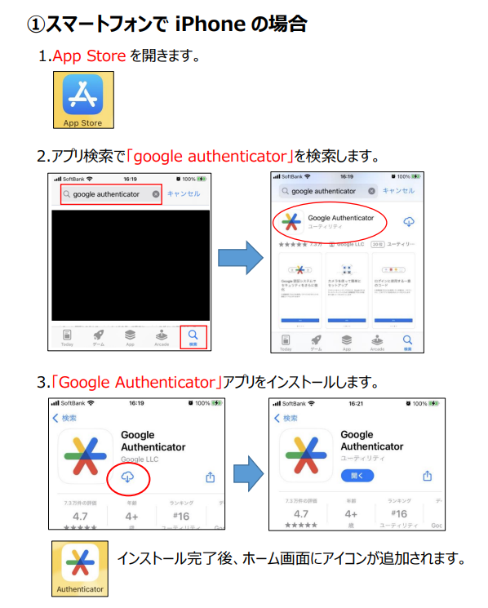
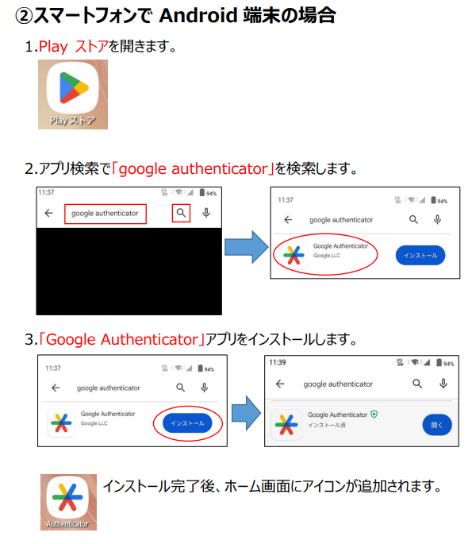
セキュリティ（２要素認証）
２要素認証とは、ログイン時に 2 つの要素を用いて認証をする仕組みです。ID とパスワード以外の要素を認証に用いることで第三者によるなりすましを防げる可能性を高めることができます。
２要素認証でのログインが就業打刻・明細書閲覧等の一部を除き必須となります。なお、
社員（一般の権限）の方がご自身の給与明細を閲覧する場合には２要素認証なしにてご使用いただけますが、その他の機能は、２要素認証でログイン後に使用可能となりますので、管理者の方は必ず２要素認証を設定くださいますよう、お願いいたします。
なお、２要素認証をパソコンでするのか、スマートフォンでするのかにより異なりますので、以下の資料をご参照ください。
参照：
■ネットde顧問 2要素認証導入のご案内
■ネットde顧問 2要素認証初期設定手順書
■ネットde顧問 利用マニュアル
２要素認証についてのよくあるご質問はこちら

Slide 5
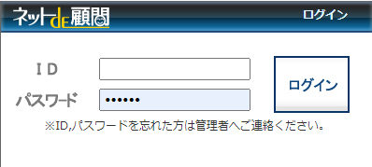
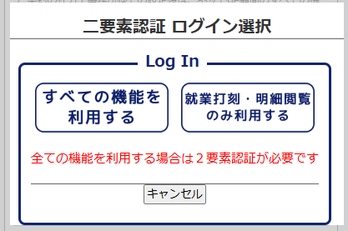
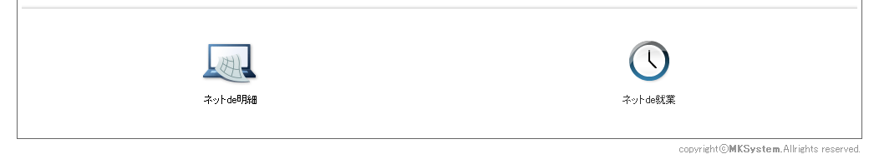
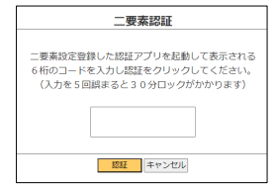
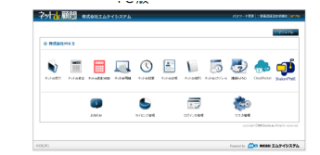
セキュリティ（２要素認証）
ログイン
IDとパスワード入力
下記サイトに、ネットde顧問用ログインIDとパスワードを入力後、右側の「ログイン」をクリック
https://www1.shalom-house.jp/komon/ login.aspx
ログイン後2要素認証ログイン選択画面に遷移します。
就業打刻・明細閲覧のみ利用する場合は２要素認証は不要です
「すべての機能を利用する」場合は2要素認証が必要です
※パスワードを忘れてしまった場合には管理者にお問合せください。

Slide 6

【ネットde明細】
１）「ネットde明細」のアイコン をクリックすると、下図のようなネットde明細のトップ画面が表示されます。
各機能へは赤丸内のボタンをクリックすることで機能を選択できます。
※下図は管理者用のメニューです。一般用は明細閲覧、源泉徴収票閲覧のみとなります社員台帳閲覧画面が表示されます。
【参考】一般権限の場合
自身の明細、源泉徴収票データの閲覧のみ利用できます。

Slide 7
【ネットde明細】
２）明細印刷するとき 1

Slide 8
【ネットde明細】
３）明細印刷するとき 2

Slide 9
【入社・退社があった場合】

Slide 10
◆入社設定（就業・明細システム利用開始の流れ等）
貴 社 |  | 出口事務所
ネットde台帳 | ネットde就業・明細
≪入社数日前≫
数日中
【社員登録】
（従業員コード・従業員氏名、入社年月日等）を登録
【社員連絡】
入社連絡票にて連絡（従業員氏名、入社年月日等）を登録
システムに従業員を登録
※【社員登録】
（従業員コード・従業員氏名、入社年月日等）を登録
・導入後１か月（サポート有）
・それ以降（サポート無）サポートが必要な場合は別途御見積もりいたします。
※システムの不具合等につきましてはシステム会社に報告いたしますので弊事務所にご連絡ください。
【初期設定】
①ID発行
②ライセンス設定
③従業員就業情報登録
★部署設定
★個人設定 など
※入社前に情報が集まらない場合などすぐに勤怠システムを利用したい場合は、直接、従業員登録することも可能です。ただし、運用ルールは担当者にご相談ください。
≪入社≫
システム利用開始

Slide 11
① ID発行 １）「ログインID管理」のアイコン をクリックすると、ログインID管理のトップ画面が表示されます。 ２） 従業員を選択し、≪ログインID発行≫をクリックします。
【初期設定】

Slide 12
3）確認画面で、従業員の権限を選択して≪確定≫をクリックすることで、 ログインIDの発行処理が実行されます。
ご注意ください！！
通常の従業員の場合は「一般」となります。
４）ログインID発行処理完了後、印刷確認画面に切り替わります。
ユーザ登録書などを印刷したい場合はそのまま「登録書印刷」から印刷することができます。

Slide 13
② ライセンス設定 １）「ライセンス管理」のアイコン をクリックすると、ライセンス管理のトップ画面が表示されます。 ２） ライセンス使用状況一覧で≪使用者選択≫をクリックします。（ライセンス毎に行ってください）

Slide 14
3）従業員を選択し、≪使用≫をクリックします。

Slide 15
◆退社設定（就業・明細システム利用停止の流れ等）
貴 社 |  | 出口事務所
ネットde受付等 | ネットde顧問システム
≪退社後≫
必要情報をネットde受付よりご連絡ください
雇用保険・社会保険の喪失手続きを進めさせていただきます。
【システムの停止設定】
≪退社 数ヵ月後≫
①ID無効化
②ライセンス利用停止
システム利用停止

Slide 16
【 明細システムの停止設定】
①ID無効化･･･≪退社 数ヵ月後≫
１）従業員を選択し、≪権限変更≫クリックします。
ご注意ください！！
≪ログインID削除≫は、個人データが全て削除となります。

Slide 17
２）確認画面で、従業員の権限を「無効」を選択し、≪確定≫をクリックします。
「無効」で登録した場合、ご本人がシステムにログインできなくなります。
退職後すぐに変更してしまうと、ご本人が最終の給与明細を見ることができなくなってしまいますので、退社 数ヵ月後をお勧めいたします。

Slide 18
２） 従業員を選択し、≪解除≫をクリックします。
② ライセンス利用停止･･･≪退社 数ヵ月後（②と同じタイミング）≫ １） ライセンス使用状況一覧で≪使用者選択≫をクリックします。（ライセンス毎に行ってください）
ライセンスの人数が 変更されます

Slide 19
詳細は、【ネットde顧問】画面の 「マニュアル」をご覧下さい。

